Slide 1
Hoofdstuk 5 Koningen, heren en denkers
Paragraaf 5.1
Absolutisme
https://www.youtube.com/watch?v=8iuwheXHvFs

Slide 2
Kenmerkend aspect
17e eeuw
‘Het streven van vorsten naar absolute macht’

Slide 3
Staatsvorm:
Wie is er de baas?:
Nederlanden in de 17e eeuw = Republiek (dat was heel bijzonder in die tijd)
Rest van Europa in de 17e eeuw = monarchie (koninkrijk of keizerrijk) een land met een ERFELIJK STAATSHOOFD (koning of keizer)
De staatsvorm ‘monarchie’ was niet zo bijzonder in de 17e eeuw
Welke staatsvorm is nu bijzonder? En welke staatsvorm is nu niet zo bijzonder?

Slide 4
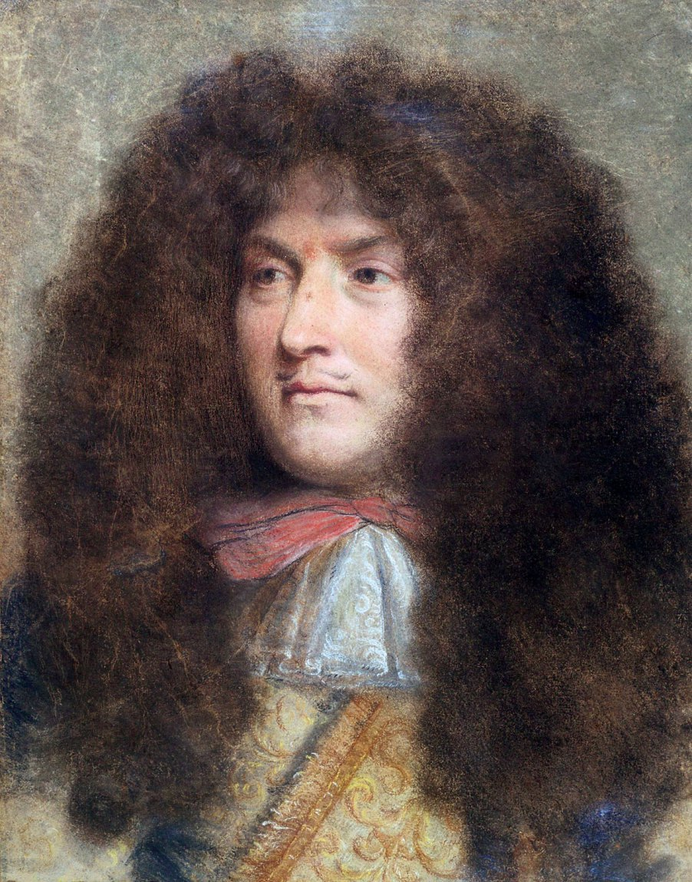
Lodewijk XIV
Absolutisme?
Dan gaat het vooral om deze man:
Lodewijk XIV (14e)
Lodewijk XIV =
koning van Frankrijk
1643 (1661) – 1715

Slide 5
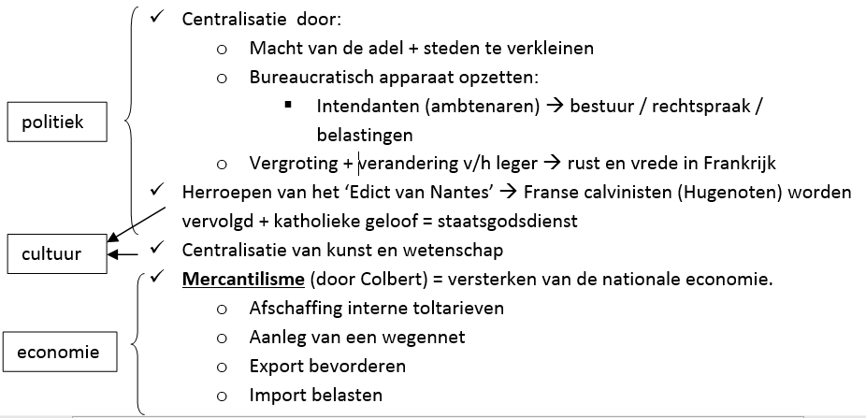
Lodewijk XIV → een ABSOLUTE VORST
Absolutisme wil zeggen dat de vorst over alle gebieden van de maatschappij zeggenschap heeft.
http://schooltv.nl/video/paleis-versailles-lodewijk-xiv/#q=lodewijk%20XIV

Slide 6
Hoe rechtvaardigt Lodewijk XIV zijn macht?
Door het zogenaamde ‘Droit Divin’ (betekent: goddelijk recht, de koning is plaatsvervanger van God op aarde)
Houdt in:
Het koninklijk gezag is heilig.
God stelt koningen aan als zijn ministers.
Hij regeert door God over de volkeren
Kortom…. Met deze man valt niet te spotten: hij staat boven de wet.. Sterker nog: hij is de wet!
Het volk accepteerde deze rechtvaardiging. Zij wisten niet beter dan dat het zo hoort.

Slide 7
EXAMENVRAAG
De Franse koning Lodewijk XIV (1643-1715) staat bekend als een absoluut vorst. Hij benoemde Jean-Baptiste Colbert (1619-1683), de zoon van een rijke lakenkoopman, tot minister. Dat was voor die tijd een bijzonder benoemingsbeleid, omdat Colbert niet van adel was.
(4p) Leg uit dat dit benoemingsbeleid:
− paste bij een absoluut vorst uit die tijd en
− samenhing met de maatschappelijke veranderingen die het handelskapitalisme met zich meebracht.

Slide 8
ANTWOORD EXAMENVRAAG
maximumscore 4
Voorbeeld van een juist antwoord is:
Dit benoemingsbeleid paste bij een absoluut vorst uit die tijd
• omdat de absolute vorsten ernaar streefden de macht van de adel te beperken (1p)
• door het bestuur in handen te leggen van door hen benoemde en betaalde regeringsambtenaren (1p)
Dit benoemingsbeleid hangt samen met de maatschappelijke veranderingen
die het handelskapitalisme met zich meebracht
• omdat de ‘derde stand’/de burgerij in deze tijd (economisch en maatschappelijk) steeds belangrijker werd (onder invloed van het handelskapitalisme) (1p)
• daardoor kon de koning hen (en de belasting die zij opbrachten) gebruiken om de adel uit het bestuur te weren (1p)

Slide 9
EXAMENVRAAG
Viglius was een hoge ambtenaar die niet van adel was.
(2p) Leg uit dat dit past bij de centralisatiepolitiek van de vorsten in die tijd.

Slide 10
ANTWOORD EXAMENVRAAG
maximumscore 2
Kern van een juist antwoord is:
• dat de vorsten niet meer afhankelijk wilden zijn van de (hoge) adel en daarom (goed opgeleide) betaalde ambtenaren benoemden (1p)
• die beter in de hand konden worden gehouden/van hen afhankelijk waren (1p)

